Slide 1
A túl nagy számok törvénye A könyvtárak és statisztikájuk
Rózsa Dávid
Központi Statisztikai Hivatal Könyvtár
Használó – közönség – közösség. Helyismeret és kapcsolatépítés az információk áramlásában.
A Magyar Könyvtárosok Egyesülete
Helyismereti Könyvtárosok Szervezetének
XX. országos konferenciája.
Dr. Kovács Pál Könyvtár és Közösségi Tér,
Győr, 2018. július 25.

Slide 2
Előzmények
Az első adatfelvételek 1865-től Nyugat-Európában, majd az Egyesült Államokban
VI. Nemzetközi Statisztikai Kongresszus (Firenze, 1867)
György Aladár: Magyarország köz- és magánkönyvtárai 1885-ben (1886–1887)

Slide 3
Nemzetközi környezet
IFLA Library Statistics Manifesto (2010)
IFLA Statistics and Evaluation Section
ISO 2789:2013 Information and documentation – International library statistics

Slide 4
Jogszabályi környezet
2016. évi CLV. törvény a hivatalos statisztikáról
388/2017. (XII. 13.) Korm. rendelet az Országos Statisztikai Adatfelvételi Program kötelező adatszolgáltatásairól

Slide 5
1449 – Szabadtéri játékok
1438 – Közművelődés
1446 – Levéltárak
1451 – Hangversenyek
1442 – Könyvtárak
2179 – Táncegyüttesek
1447 – Színházak
1444 – Muzeális intézmények
1441 – Állatkertek
1445 – Kiállítások

Slide 6
Közös fejezetek a kérdőívekben
Pénzügyi adatok
Egyéb pénzügyi adatok (büfé, ruhatár, vásár)
Informatikai ellátottság
Munkaügyi és
létszámadatok

Slide 7
Könyvtárak szerepének megváltozása
Nem releváns adatokat kérdez
Problémák
Különböző könyvtártípusok:
Nemzeti könyvtár
Szakkönyvtár
Közkönyvtár
(Iskolai könyvtár)
Eltérő értelmezések, kitöltési módok
Nem értelmezhető adatokat kérdez
Nem mérhető adatokat kérdez
Nem összehasonlítható adatok

Slide 8
Lehetőségeink
Információgyűjtés
Előadások a témáról
Szakmai javaslatok kidolgozása
Módosítási javaslat elkészítése

Slide 9
Elvárások
Nemzetközi összehasonlíthatóság
Egyidejűség
Szolgáltatásközpontúság
Az adatszolgáltatói terhek csökkentése
Esztétikus felület, kezelhetőség

Slide 10
Kulcsterületek
Szolgáltatások
Használatok, használók (könyvtári tagok)
Rendezvények (könyvtári programok)
Társadalmi felelősségvállalás

Slide 11
Hagyományos szolgáltatások
Digitális tudástárak, helyismereti wikik
Kutatási tevékenység
Szakterületi, helyismereti bibliográfia
Kiadói tevékenység
Szolgáltatások
MTMT-adminisztráció
Intézményi repozitórium
Nyílt hozzáférésű kiadványok
Kutatásiadat-menedzsment
DOI-regisztrációs szolgáltatás

Slide 12
Olvasást és szövegértést fejlesztő program: könyvbemutató, írást igénylő pályázatok, író-olvasó találkozó, irodalmi vetélkedő, kreatív írás, biblioterápia, irodalmi előadás
Könyvtárhasználati foglalkozások,
katalógushasználat
Könyvtári programok
Szervezett személyiségfejlesztő,
képességfejlesztő program: színházi, bábszínházi előadás, diavetítés, kézművesek, ringató típusú foglalkozások, interaktív bemutatók, zenei programok, vetélkedők,
pályázatok
Digitális kompetencia-fejlesztő / Információ-keresési ismereteket nyújtó: adatbázis-használat, felnőtteknek használóképzés

Slide 13
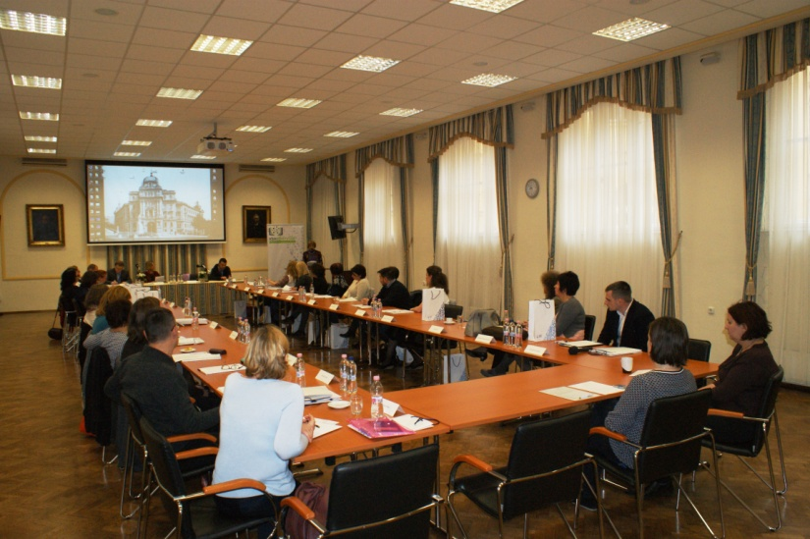
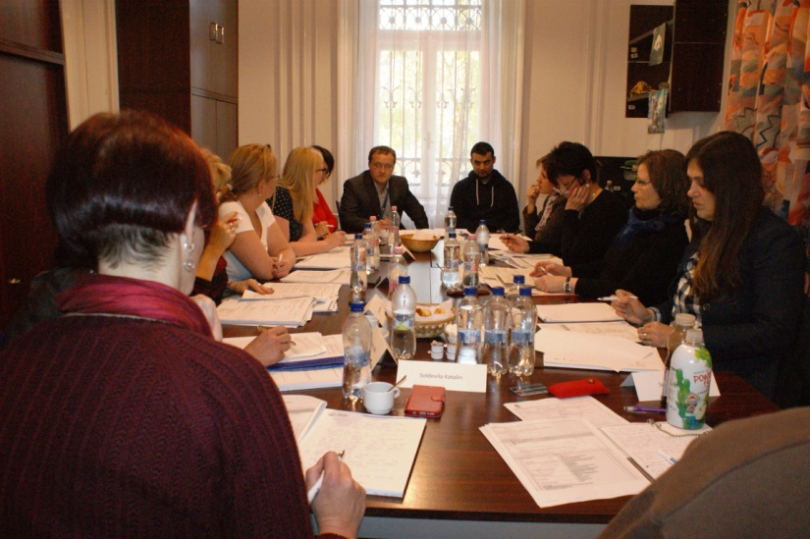
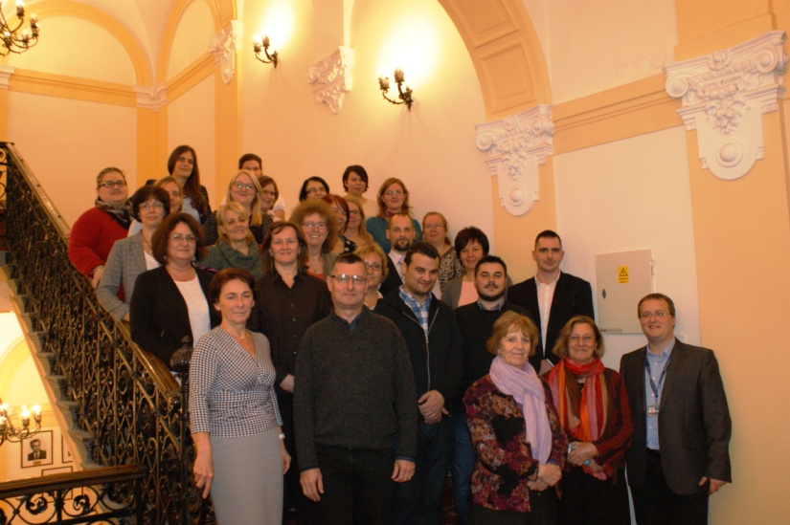
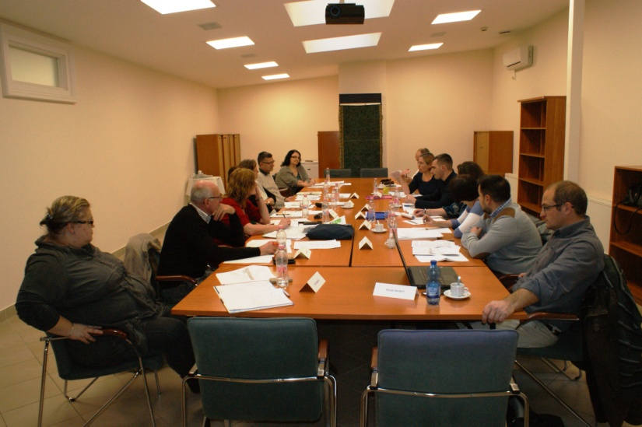
Könyvtár-statisztikai workshop,
2017. november 14–17.

Slide 14
A 2018-as kérdőív
Változások:
búcsúzók: szolgálandó közönség, referenszkérdések, szép- és szakirodalom életkor szerint
frissülők: mobileszközök, folyóiratok hordozó szerint
újdonságok: használók életkor szerint, közösségi szolgálat, (repozitóriumok), (kutatástámogatás és kutatási tevékenység), feldolgozás, állományvédelem, akadálymentes használat
Egyelőre csak a Könyvtári Intézet honlapján érhető el

Slide 15
További teendőink
A muzeális állományokra vonatkozó kérdéssor véglegesítése
A tartalmi és az adatbázis-fejlesztés összhangba hozása
Könyvtár-statisztikai munkacsoport működtetése
Folyamatos frissítés

Slide 16
Köszönöm a figyelmet!
Rózsa Dávid
david.rozsa@ksh.hu

